Slide 1
Проект книги «Моя первая энциклопедия»
Подготовила
Навалихина Мария
Руководитель
Олюшина Наталия Михайловна
МКДОУ детский сад №1 «Солнышко»
Г.Нолинск Кировской области.

Slide 2
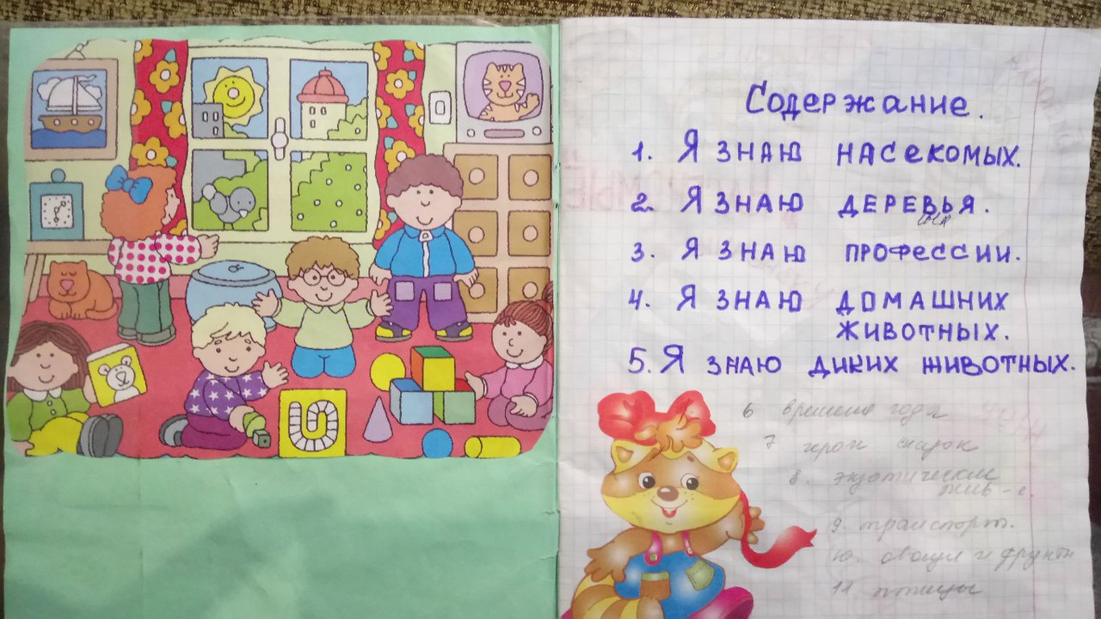

Slide 3
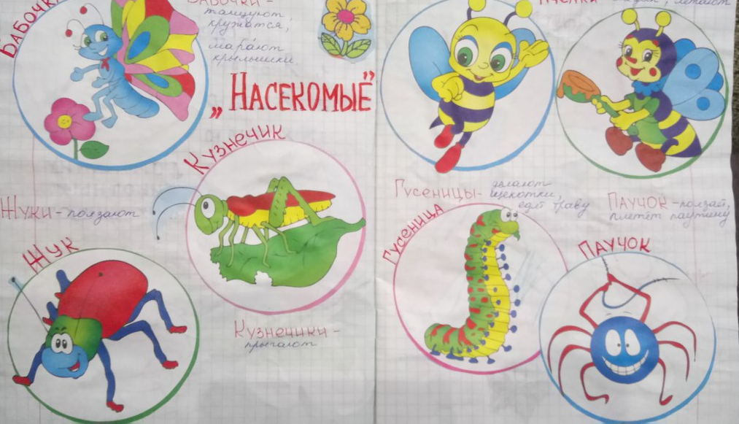

Slide 4
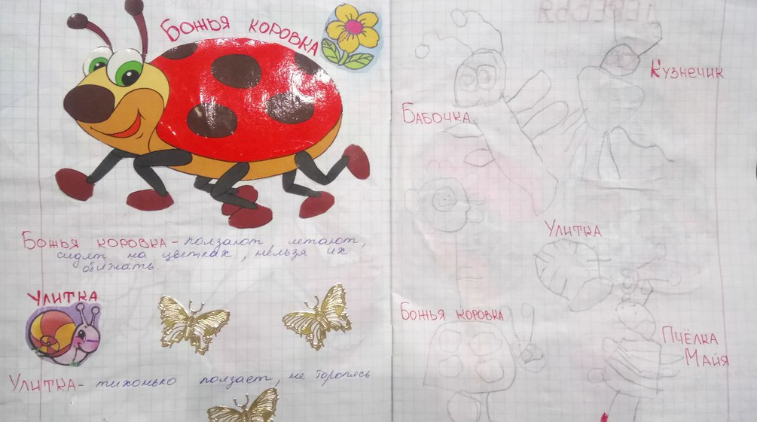

Slide 5
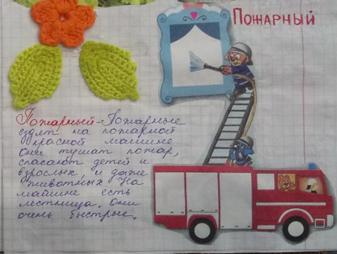

Slide 6
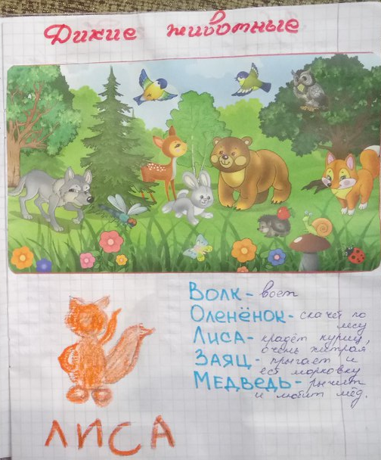

Slide 7
Спасибо за внимание!

